Slide 1
Accompagner les avortements :
Combattre la stigmatisation dans la pratique
Cahier d'exercices
Part I
Qu'est-ce que l'avortement médical, la stigmatisation de l'avortement et l'accompagnement?
Quels sont nos valeurs, nos défis et nos besoins en matière d'accompagnement dans
nos contextes globalement divers ?
Comment la stigmatisation de l'avortement à différents niveaux affecte-t-elle notre travail en tant qu'accompagnateurs et prestataires de services d'avortement ?

Slide 2
À propos de ce cahier d'exercices
Ce cahier d'exercices est issu de l'atelier en ligne inroads Accompagnement Global de L'avortement.
Sur la base des diapositives des 5 sessions, nous avons préparé une version du cahier d'exercices pour faciliter l'expérience d'apprentissage de tous les membres inroads, y compris ceux qui n'ont pas pu assister à la session en direct.
Chaque session de l'atelier s'est concentrée sur la construction d'espaces d'apprentissage co-créés entre les membres facilitateurs et les participants. Ainsi, une approche participative est intégrée dans le matériel de l'atelier, afin d'encourager un apprentissage actif et une diversité de réponses.
Nous vous invitons à utiliser ce matériel pour faciliter les espaces d'apprentissage au sein de votre communauté.

Slide 3
Une note sur la traduction:
Cette présentation a été traduite avec un logiciel de traduction automatique.
Veuillez excuser toute erreur de traduction de notre part.

Slide 4
Les accompagnants
Session 1 : Daniela TV (Di RAMONA) & Sandra Cardona + Vanessa Jimenez (Necesito Abortar)
México

Slide 5
Qu'est-ce que la stigmatisation et la stigmatisation de l'avortement ?
Ensemble de croyances négatives et souvent injustes qu'une société ou un groupe de personnes entretiennent à propos de quelque chose.
Stigmatisation

Slide 6
Avortement stigmatisation
Les attitudes et les croyances négatives à l'égard de l'avortement peuvent constituer des obstacles à l'accès à des services sûrs et peuvent rendre difficile pour les personnes de parler de leur expérience de l'avortement. Cela peut les isoler et les contraindre à poursuivre des grossesses non désirées ou à recourir à un avortement dangereux.

Slide 7
Que sont la mifépristone et le misoprostol ?
Mifepristone
Il bloque l'action de la progestérone (une hormone nécessaire au maintien d'une grossesse), modifie l'endomètre, ramollit le col de l'utérus et provoque des contractions.
Misoprostol
Prostaglandine (et non hormone) qui provoque des crampes et des saignements pour que l'utérus se vide.
Sont-elles fiables ?
De multiples essais cliniques contrôlés ont montré que l'association de la mifepristone et du misoprostol est un régime d'avortement médical efficace, avec des taux d'efficacité allant de 95 % à 98 %.

Slide 8
C'est ainsi que nous avons rencontré le misoprostol...
BRAZIL: https://womenhelp.org/en/page/1182/the-amazing-story-of-misoprostol

Slide 9
Rumeurs et faits concernant l'avortement médicamenteux

Slide 10
Quels sont les mythes et les ragots courants sur les avortements médicamenteux dans votre contexte ?
.
Que les avortements médicamenteux provoquent la stérilité
Utilisez ces "points autocollants" pour approuver ce que quelqu'un d'autre a écrit.

Slide 11
Mythe courant
Faits
Plus de risques qu'une procédure chirurgicale.
Elle ne fonctionne pas.
Elle ne fonctionne que pendant les 9 premières semaines de la grossesse.
Ne peut être administré que par du personnel médical.
Seuls les adultes peuvent l'utiliser.
Si vous l'utilisez plus d'une fois, il cesse d'être efficace.
Les doses varient selon le poids, la taille et l'âge de l'utilisateur.
C'est le procédé le plus recommandé aux stades précoces car il est non invasif.
L'efficacité varie de 95% à 98%.
Un avortement autogéré !
L'efficacité n'a rien à voir avec le nombre d'utilisations.
Elle est utilisée pour les avortements avancés avec un haut niveau d'efficacité.
Les filles, les adolescentes, les femmes et les autres personnes enceintes peuvent l'utiliser en sécurité.
Les doses sont en corrélation avec les semaines de gestation.

Slide 12
L'accompagnement :
Un outil contre stigmatisation de l'avortement
Au-delà de l'avortement légal, l'avortement accompagné !

Slide 13
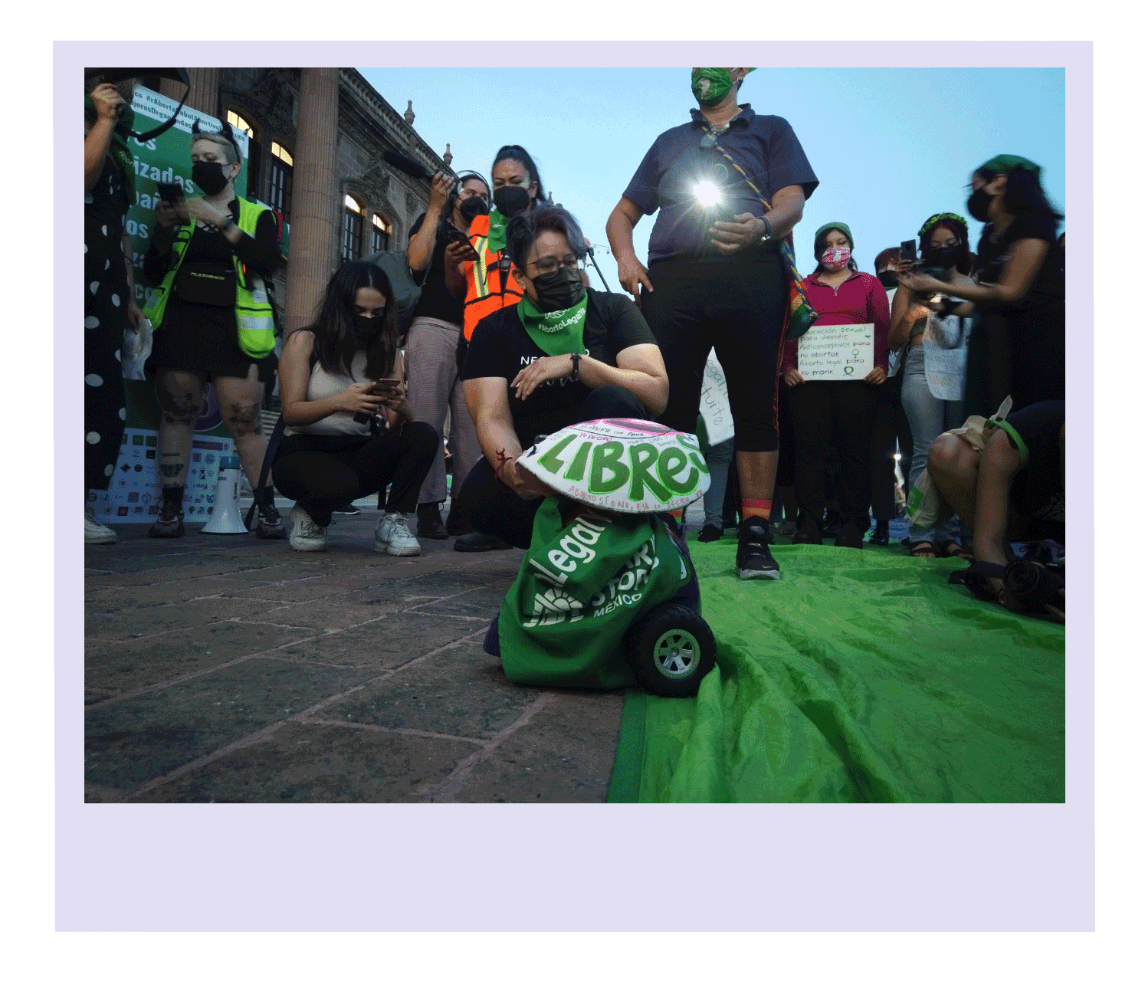
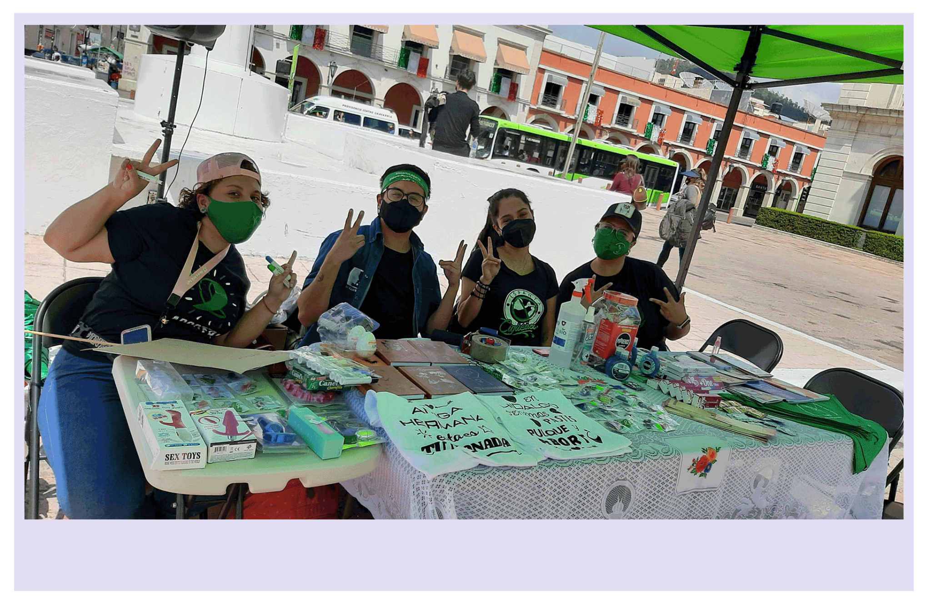
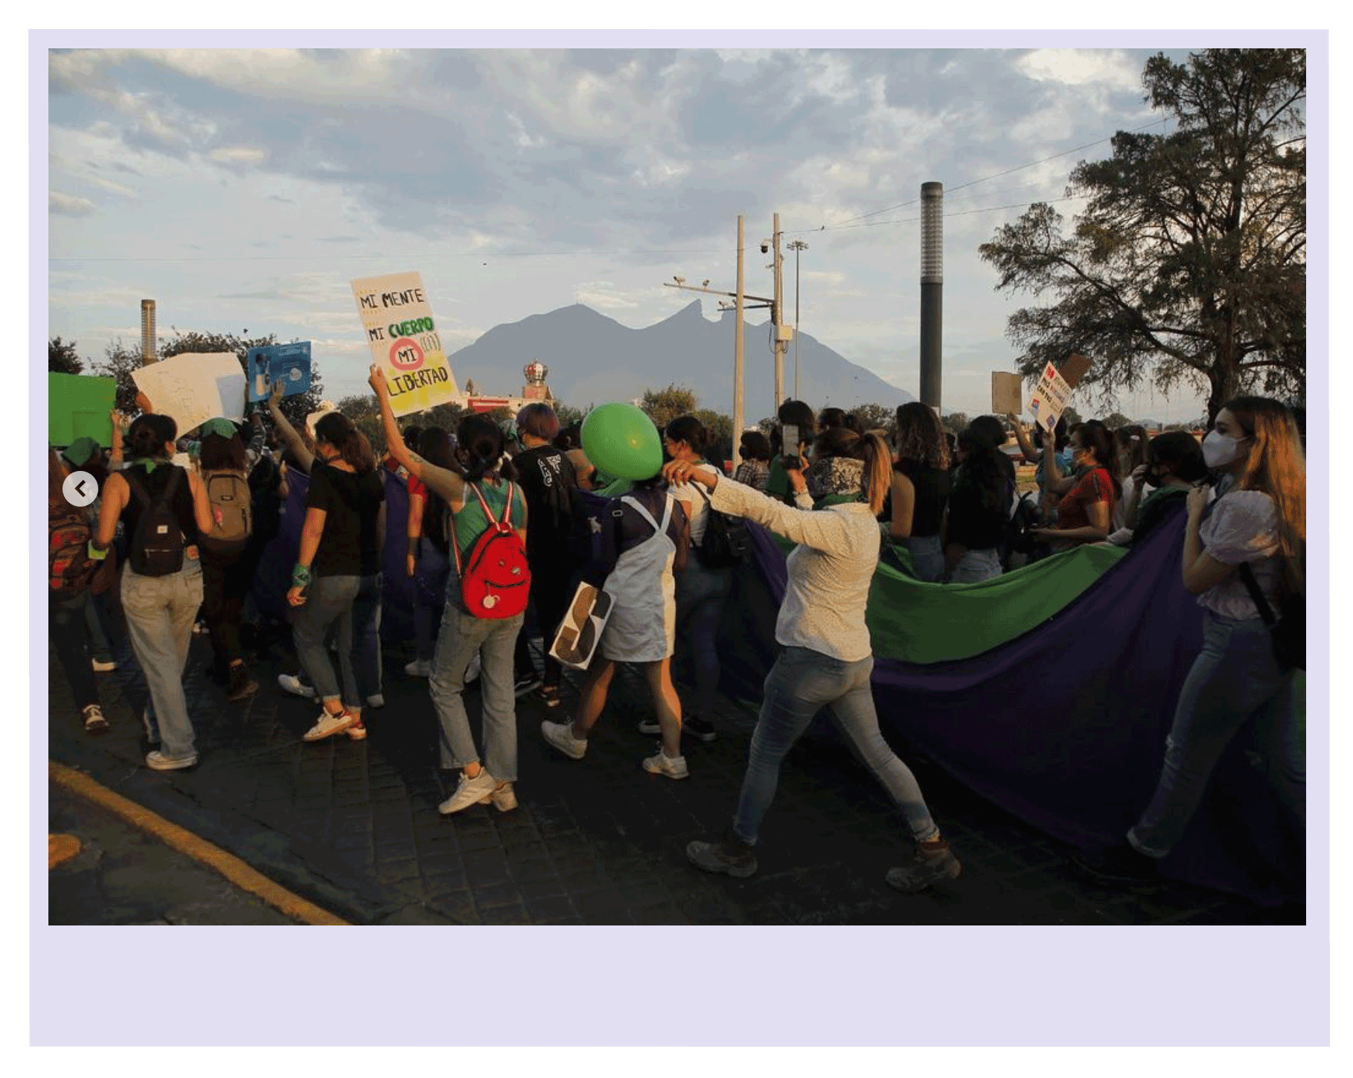
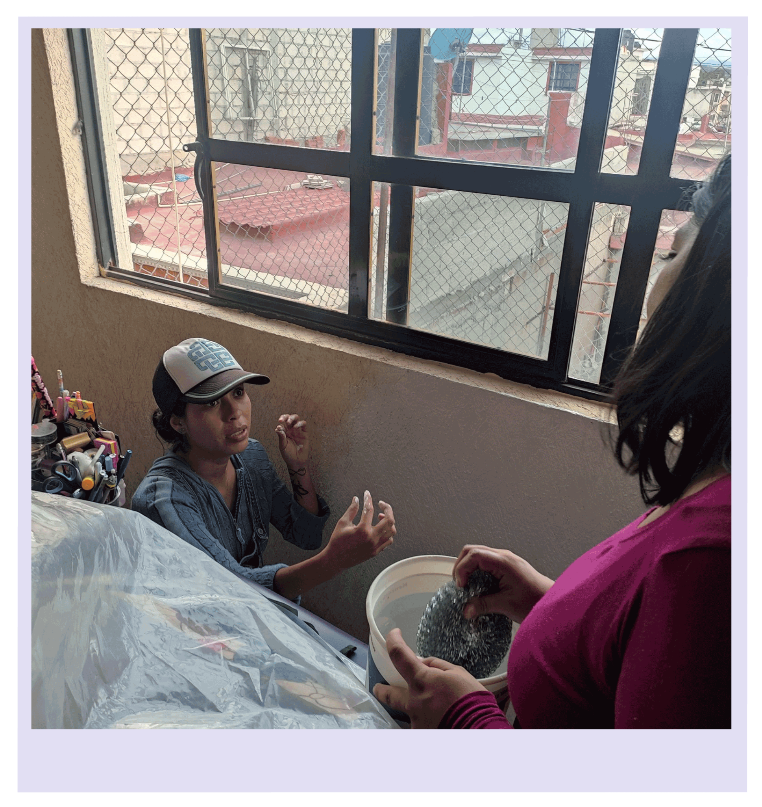
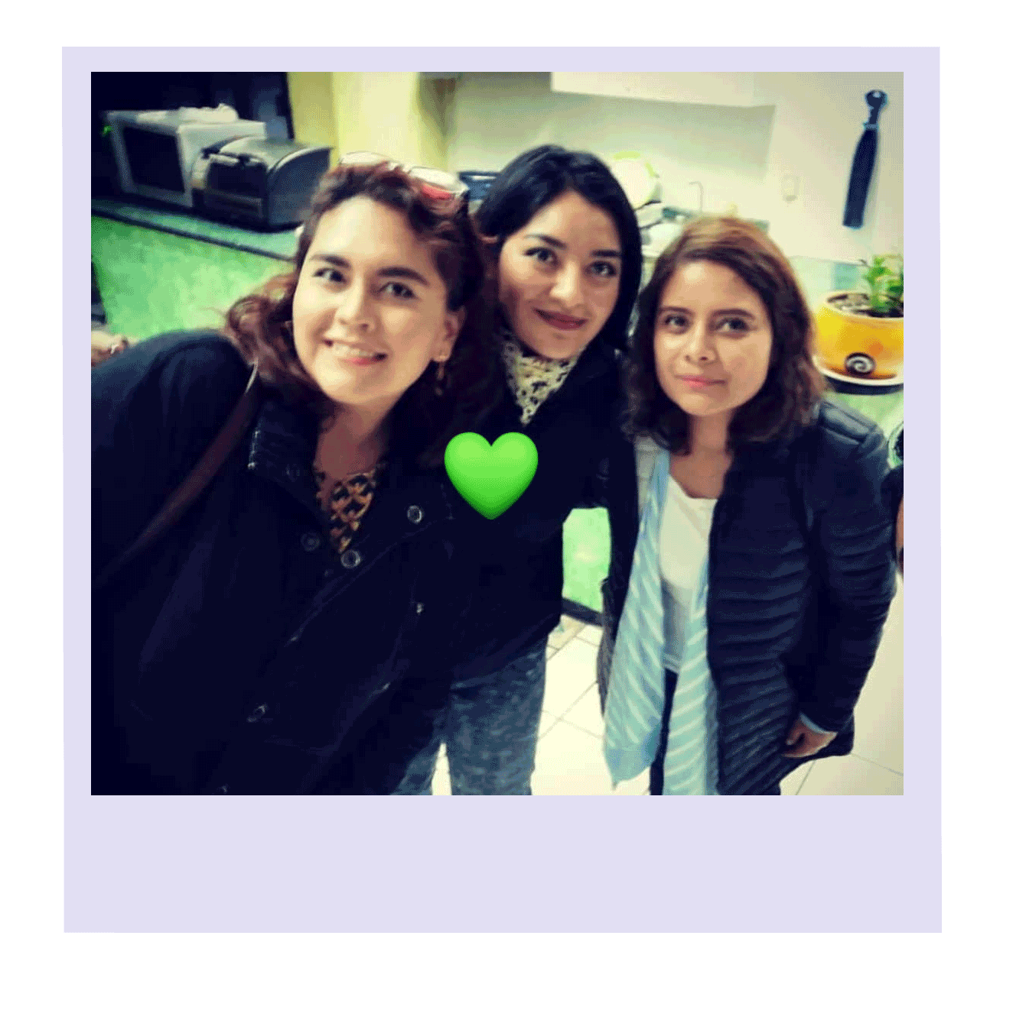
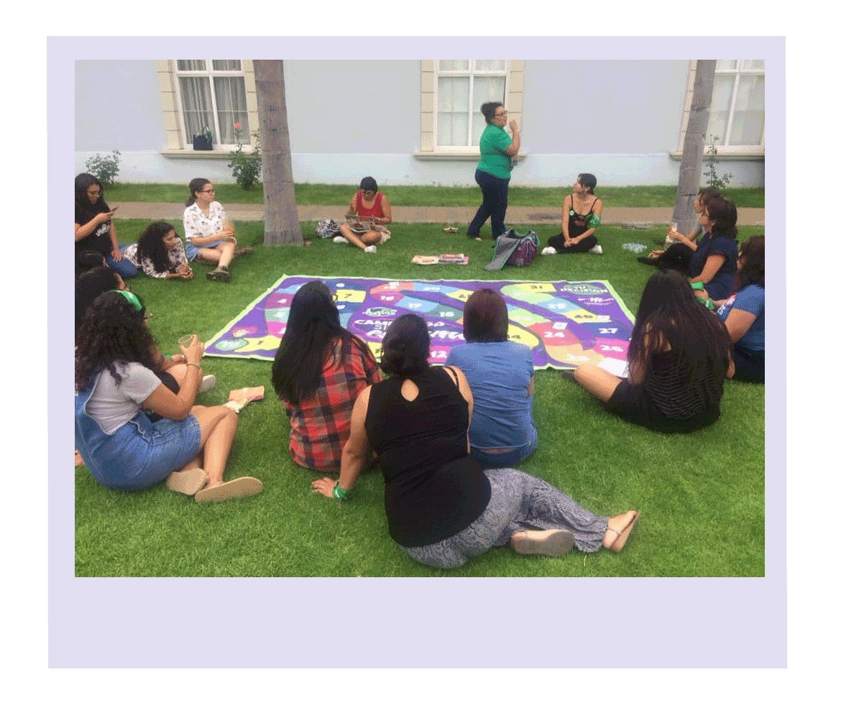
Ce que nous faisons et ce que nous ne faisons pas
Photo: Instagram @kayalabruja
Photo: Instagram @velia_delacruz

Slide 14
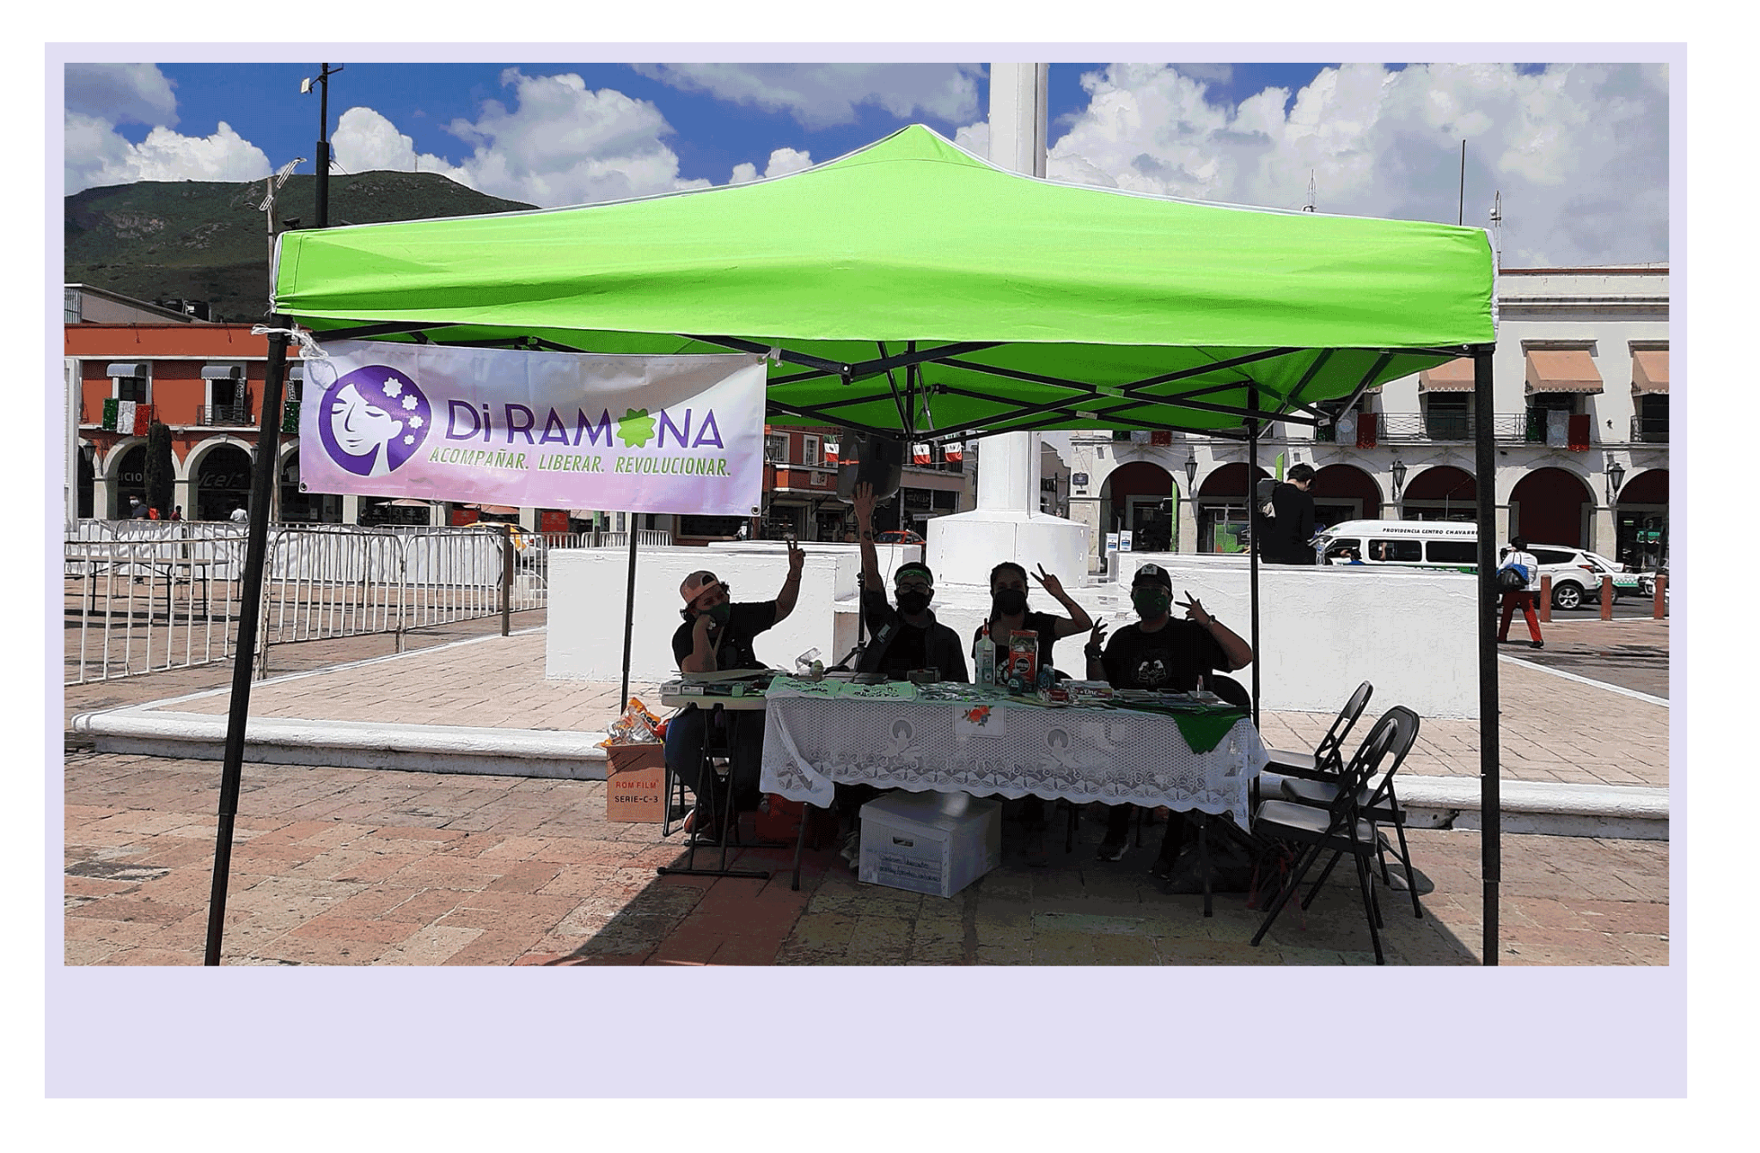
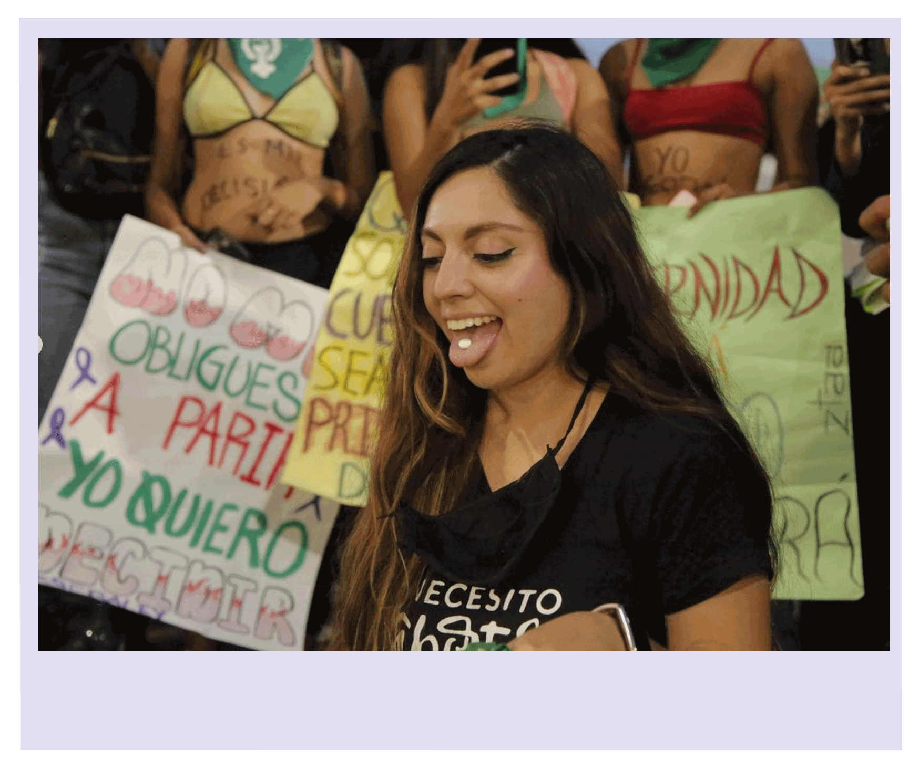
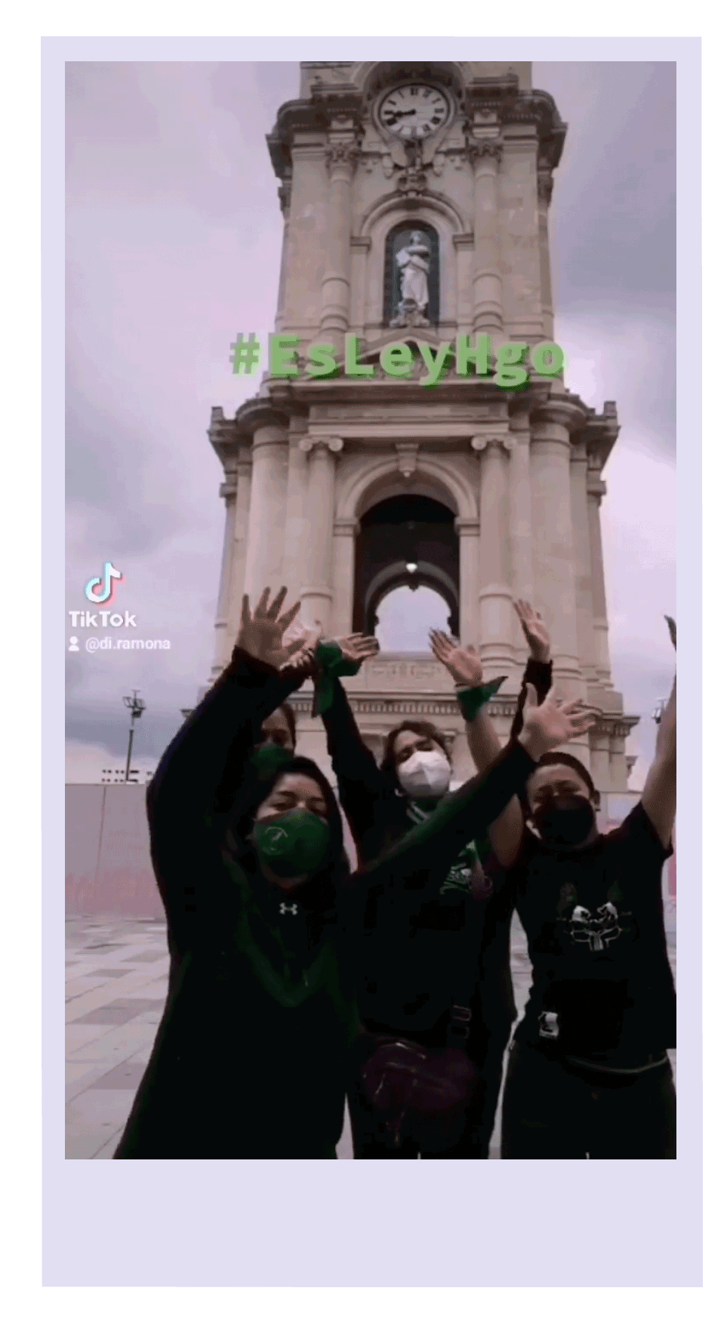
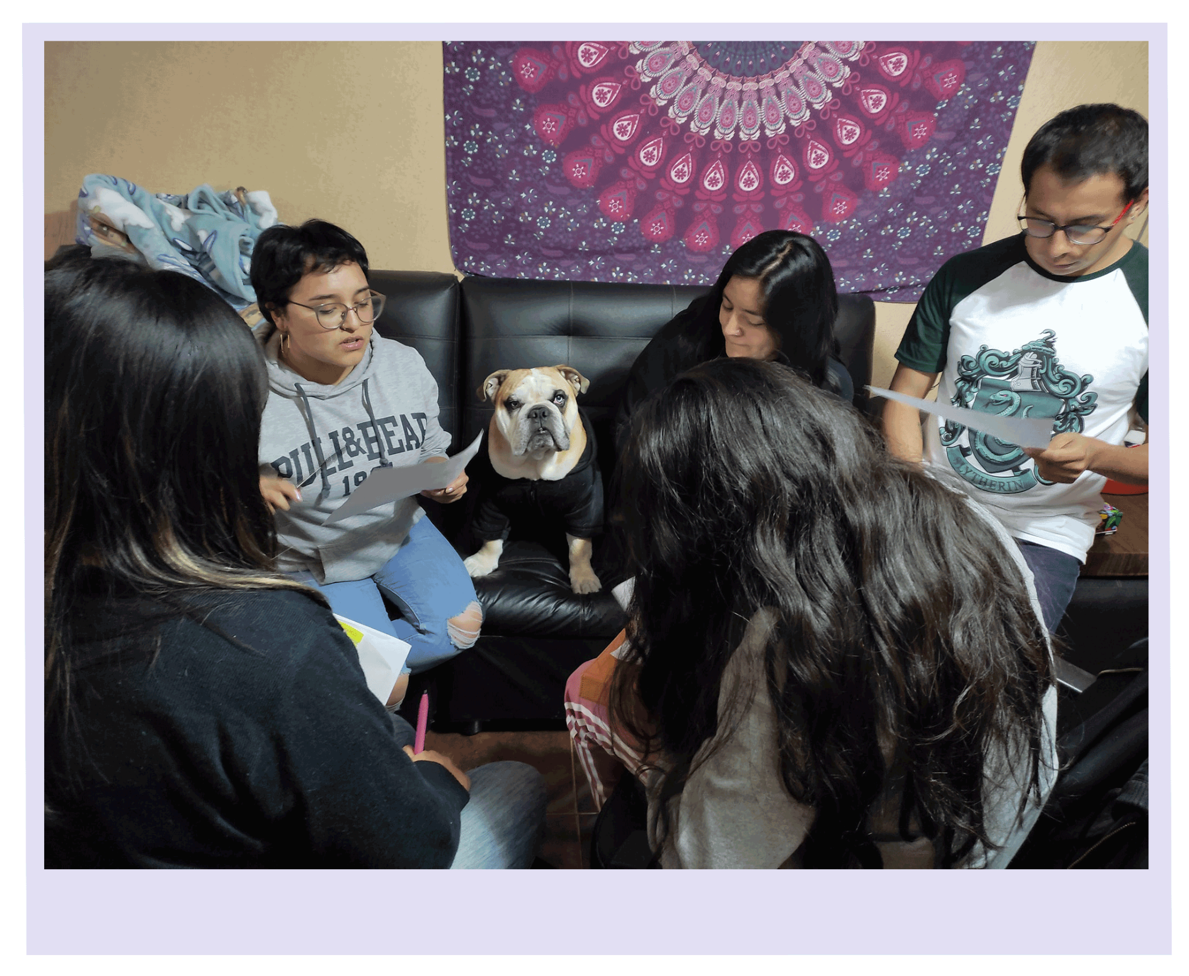
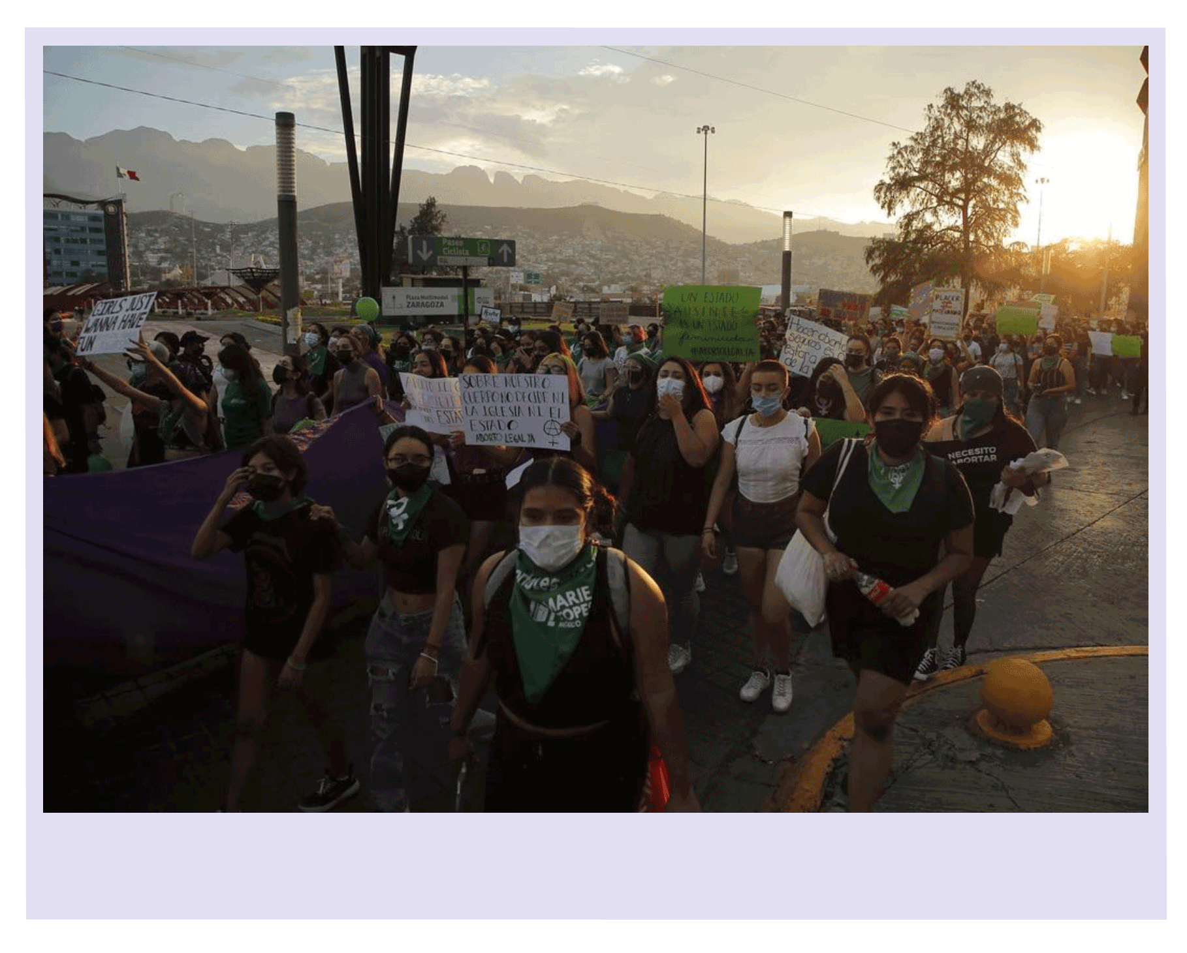
Pourquoi contribue-t-elle à la réduction de la stigmatisation de l'avortement ?
Photo: Instagram @velia_delacruz
Photo: Instagram @velia_delacruz
Photo: Instagram @velia_delacruz

Slide 15
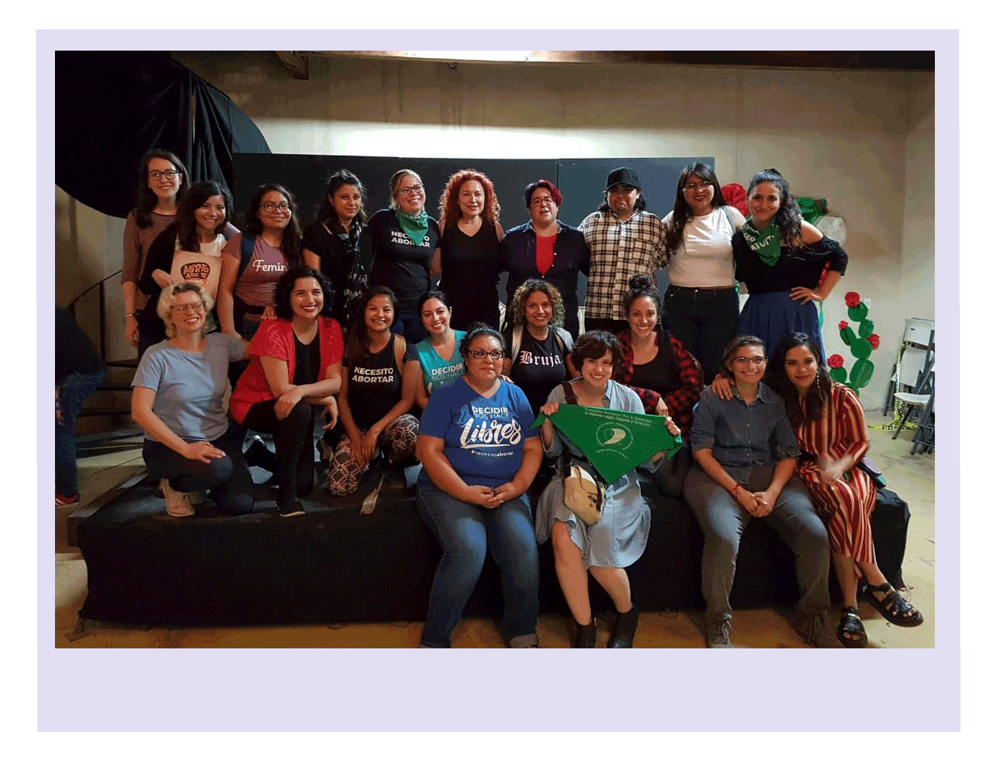
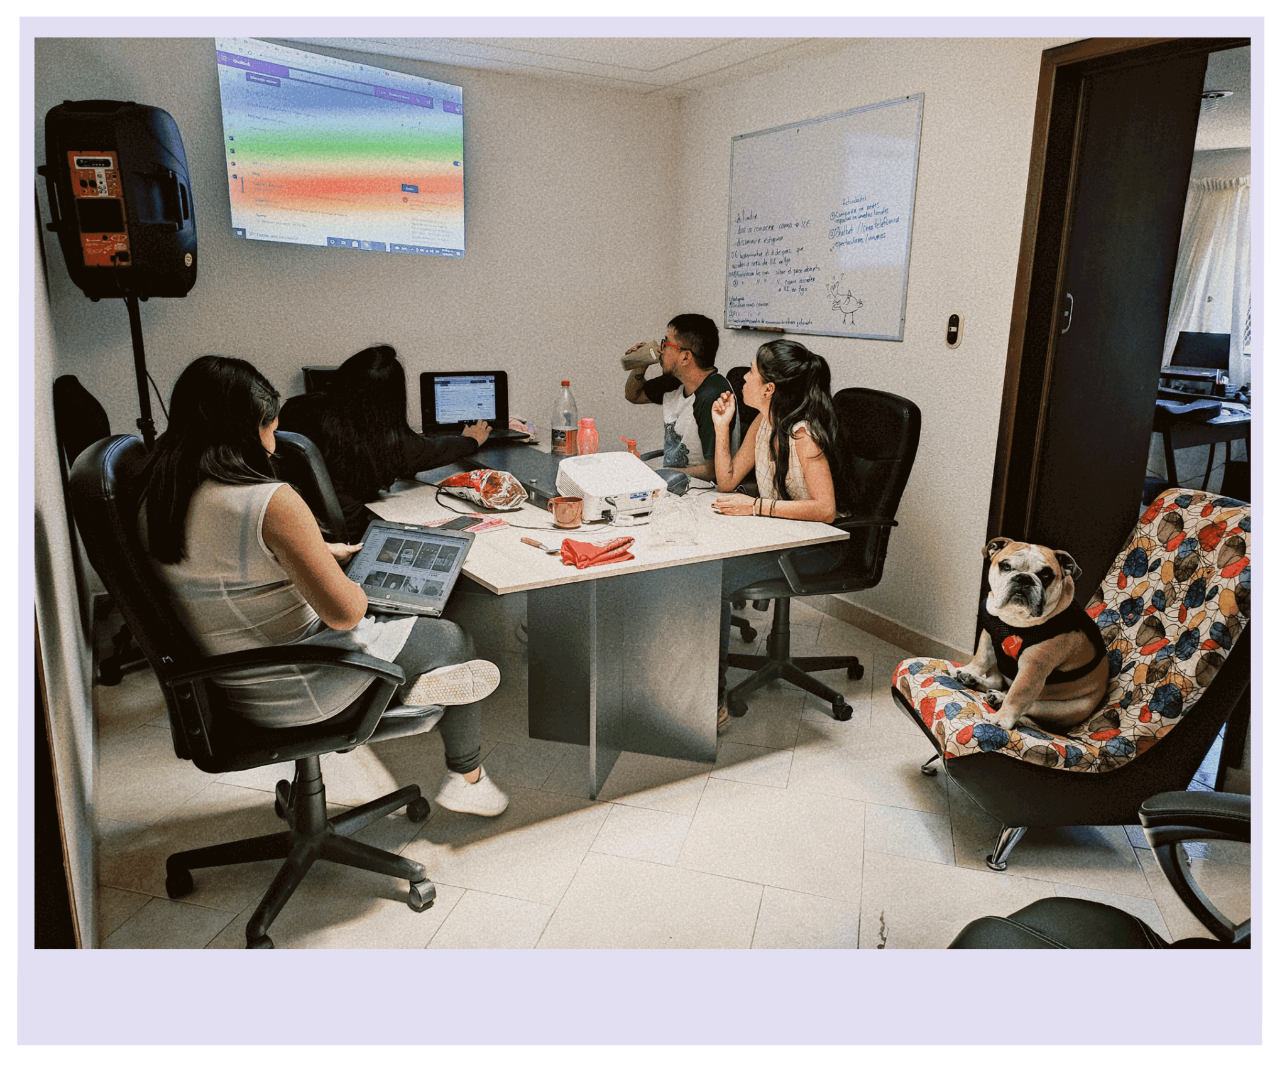
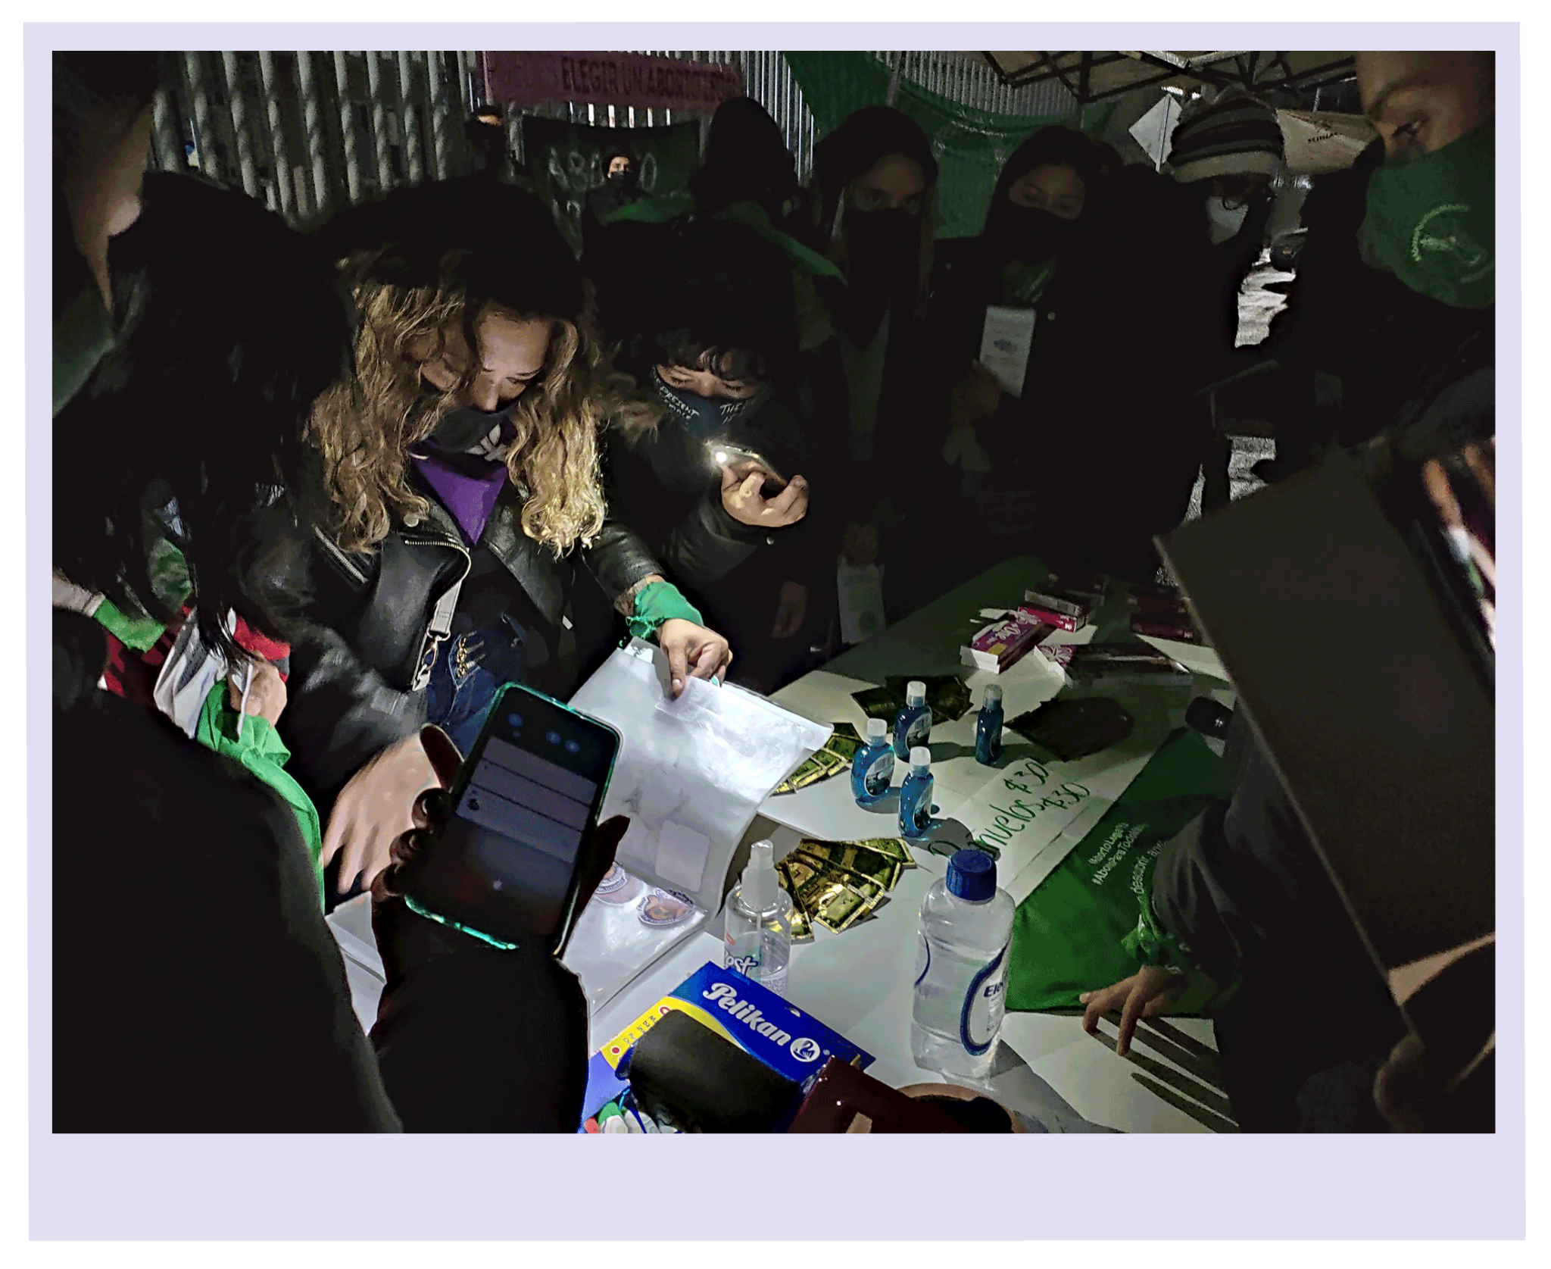
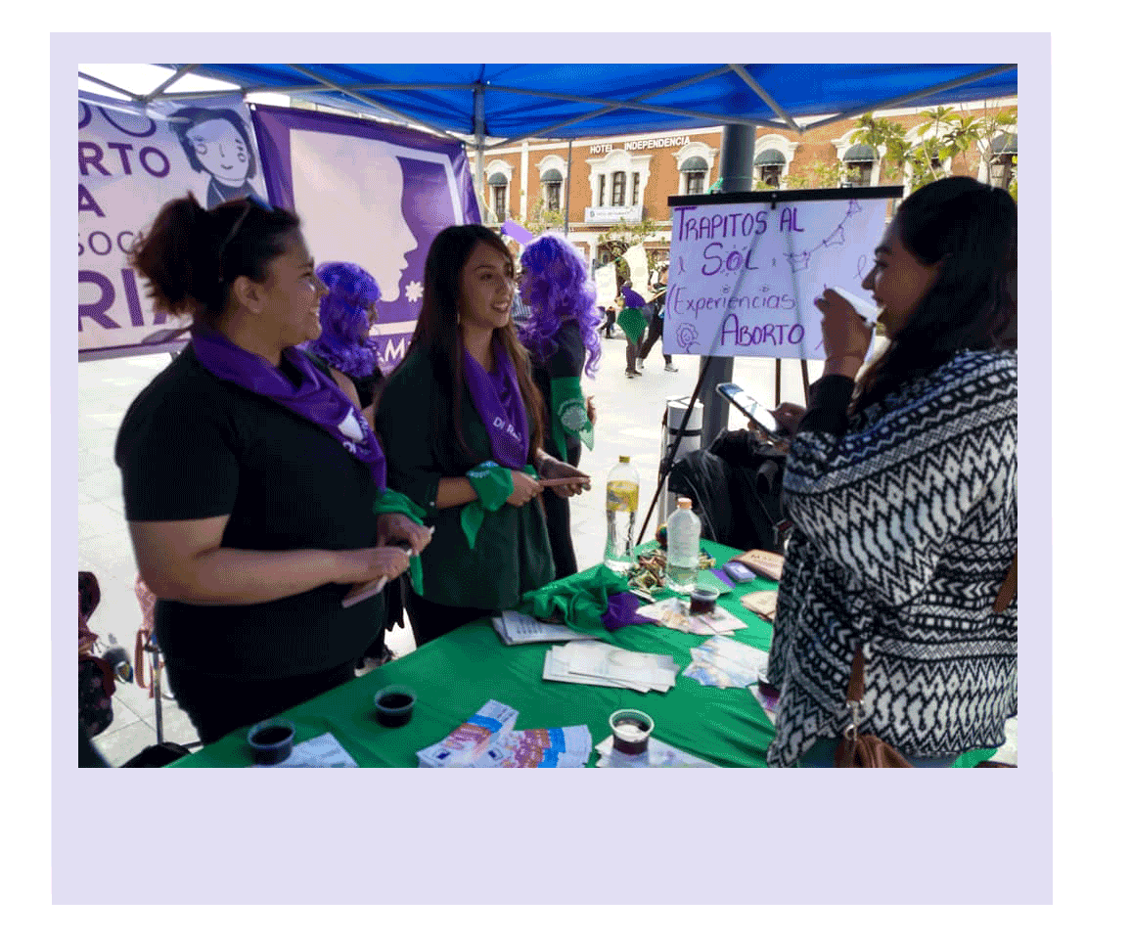
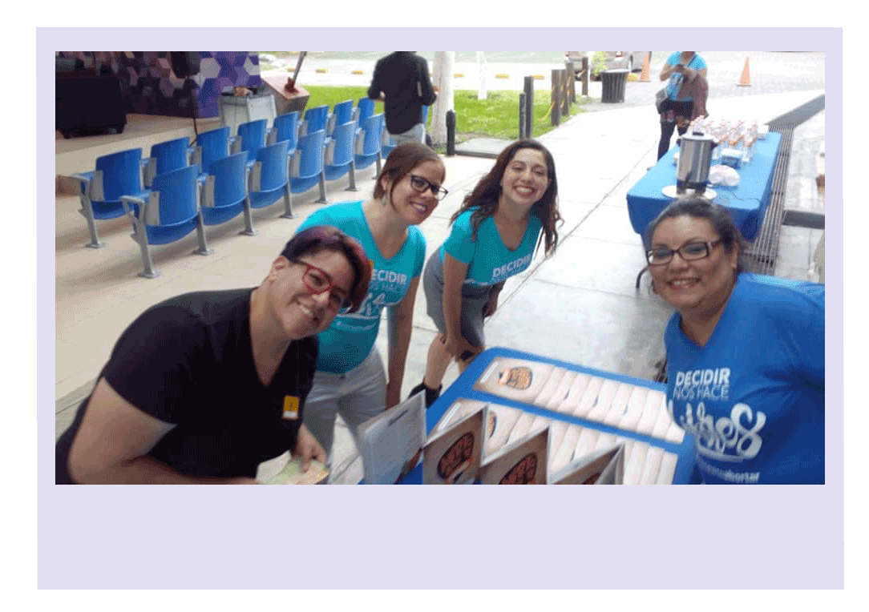
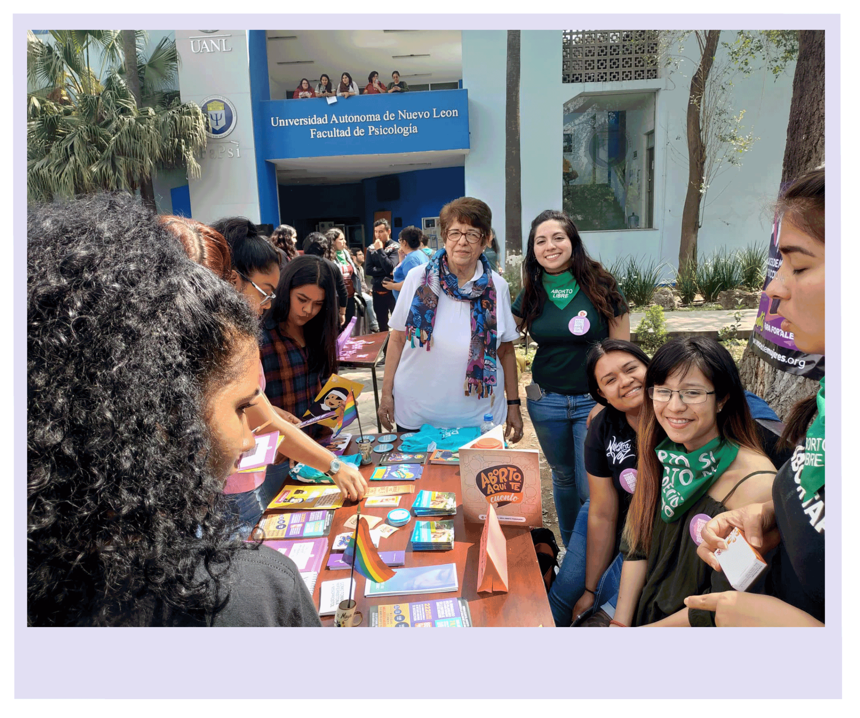
Réseaux de soins entre acompañantes

Slide 16
L'accompagnement est...
.
Utilisez ces "points autocollants" pour approuver ce que quelqu'un d'autre a écrit.

Slide 17
Un monde avec accompagnement, accompagnement féministe, et l'orientation dans des environnements divers
Session 2: Mitra Kadarsih (sage-femme)
et Ika Ayu (Samsara), Indonésie

Slide 18
INTRODUCTION DU PARTICIPANT
Les participants seront invités à choisir un mot qui représente leur espoir et qui commence par la même lettre que leur nom préféré pour la session.
Les participants seront invités à partager leurs expérience(s) concernant l'accompagnement des personnes qui pratiquent des avortements ou les histoires qu'ils ont entendues - 1 minute
Bonjour, je suis contente d'être ici. Je suis Ika, j'espère que cette session me donnera une INSPIRATION.
Je n'ai jamais fait l'expérience de l'accompagnement de l'avortement, mais je réalise des campagnes pour combattre la stigmatisation de l'avortement. Je sais que ma mère a eu recours à l'avortement.

Slide 19
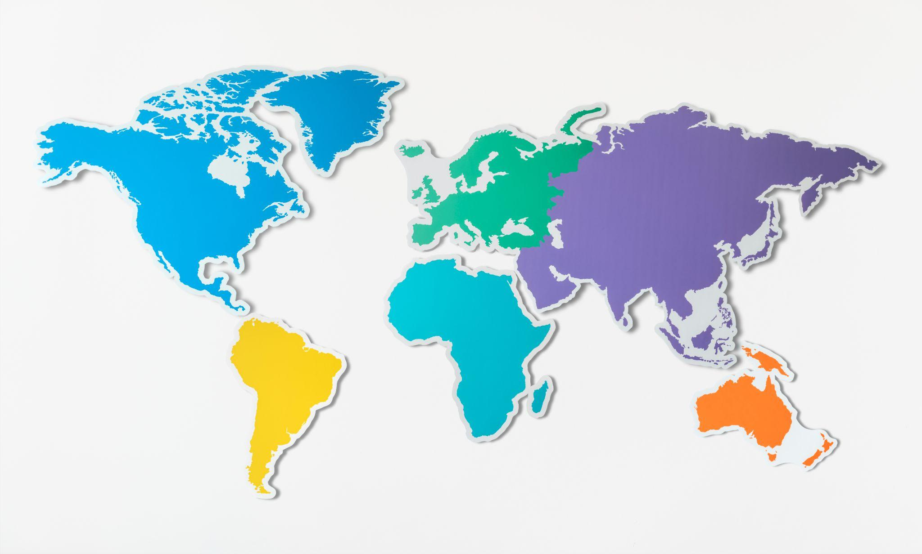
À quoi ressemble la compagnie de l'avortement dans votre région ?
https://padlet.com/ikaayukristia/ol3xvln3918l2ljz

Slide 20
Créez un collage d'images qui représentent un compagnonnage basé sur le féminisme.
https://s.id/FeministCompanion1
Sélectionnez une image qui, selon vous, représente le compagnonnage basé sur le féminisme.
Expliquez pourquoi vous avez choisi l'image - quelle histoire, quelle valeur se cache derrière elle et comment elle se rapporte à la compagnie fondée sur le féminisme.
Dresser la liste de nos défis, de nos forces et de nos besoins en matière de sécurité
https://s.id/visionboardcometrue

Slide 21
Vision d'un compagnon de l'avortement conseil d'administration
VALEURS
Accessibilité
Sécurité
Liberté
Hotline,
accès en ligne
Faire confiance aux personnes enceintes
Cliniques,
Hôpitaux,
A domicile
Mise en réseau
Les avortements accompagnés peuvent être faits n'importe où.
Accès à Mife-Miso
Refuge
Espace de sécurité
CONTEXTES
Choix
sages-femmes, médecins
Soutien psychosocial
Pharmacies
Inclusivité
Non Stigma
Confidentialité
Valeurs

Slide 22
La stigmatisation de l'avortement
et son rôle dans notre travail sur l'avortement
Session 3: Natalia Broniarczyk, Karolina Więckiewicz
(Abortion Dream Team), Pologne
Notes:
NAT
Tu się przedstawiamy - 5 minut
ADT, AWB,
We are going to talk about abortion providers but we know that there are different AP - doctors, midwives, doulas, scompaniantes, abortion friends, groups, individuals etc.

Slide 23
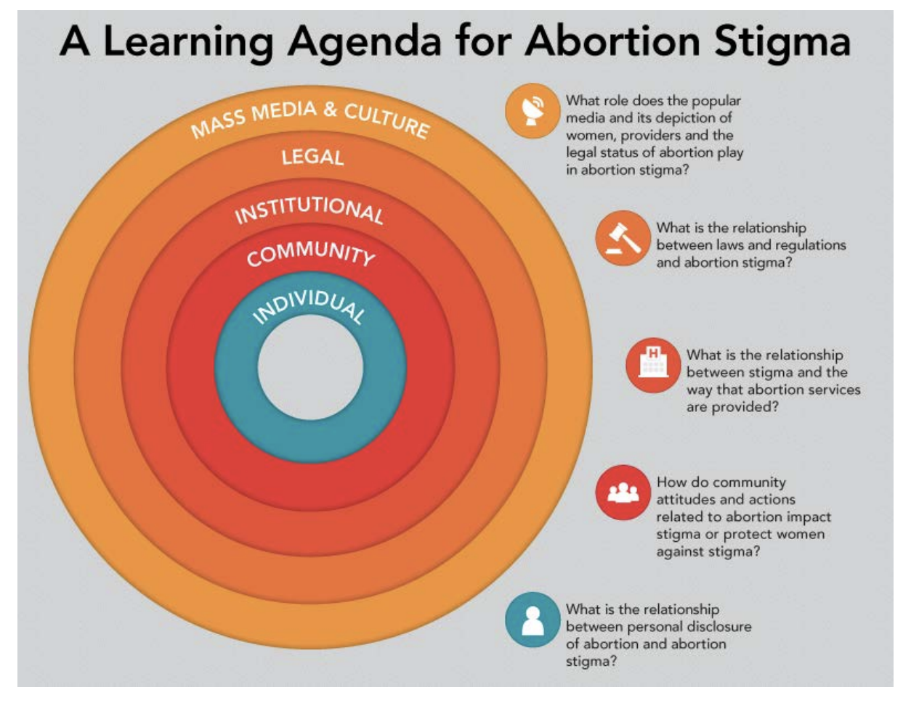
Quelles sont les représentations de la stigmatisation à chaque niveau qui, selon vous, peuvent avoir un impact sur votre propre stigmatisation et votre travail en tant que prestataires de services d'avortement ?
Notes:
https://jamboard.google.com/d/1Ieau5q0VZp4FyDEa0Z-5exlJd9GJLeG-gYm1pWDTc8k/viewer?f=1

Slide 24
Quel rôle jouent les médias populaires et leur représentation des personnes qui ont besoin d'avorter et qui le font, des prestataires de services d'avortement et du statut juridique de l'avortement dans la stigmatisation de l'avortement ?
Mass media et culture
.
Utilisez ces "points autocollants" pour approuver ce que quelqu'un d'autre a écrit.

Slide 25
Quelle est la relation entre les lois et règlements et la stigmatisation de l'avortement ?
Legal
.
Utilisez ces "points autocollants" pour approuver ce que quelqu'un d'autre a écrit.

Slide 26
Quelle est la relation entre la manière dont l'avortement (les services) est fourni et la stigmatisation de l'avortement ?
Institutionnel
.
Utilisez ces "points autocollants" pour approuver ce que quelqu'un d'autre a écrit.

Slide 27
Comment les attitudes et les actions de la communauté en matière d'avortement influencent-elles la stigmatisation ou protègent-elles les personnes qui ont besoin d'avorter ou qui le font contre la stigmatisation ?
?
Communauté
.
Utilisez ces "points autocollants" pour approuver ce que quelqu'un d'autre a écrit.

Slide 28
Quelle est la relation entre la divulgation personnelle de l'avortement et la stigmatisation de l'avortement ?
Individuelle
.
Utilisez ces "points autocollants" pour approuver ce que quelqu'un d'autre a écrit.

Slide 29
En quoi cela est-il important dans
le travail des prestataires ?
Tous nos travaux sont affectés par la stigmatisation à tous les niveaux.
Nous sommes tous affectés par la stigmatisation
Auto-stigmatisation, auto-stigmatisation, propre stigmatisation.
Nous en sommes tous atteints
Notre propre stigmatisation affecte la façon dont nous travaillons sur l'avortement et les personnes que nous soutenons.
Il est important de comprendre comment cela se produit
Elle a un impact sur nous-mêmes et nous pouvons la surmonter pour que notre travail ne soit pas un fardeau.
Notes:
KARO
7

Slide 30
Comment la stigmatisation de l'avortement peut-elle affecter notre rôle en tant que prestataires de services d'avortement ?
Nous et notre rôle / Les gens et leurs besoins
Penser que nous pouvons sauver les autres
Suppositions sur les personnes que nous soutenons
Sauver, guérir les gens
Résoudre tous leurs problèmes
Pas de frontières, pas de limites
Sentir que l'on est la meilleure chose qui puisse arriver à une personne et essayer de le prouver
Faire avorter "leurs" rêves (choix)
S'excuser pour des choses qui ne dépendent pas de nous
Assurer aux gens que tout ira bien, les protéger des choses dont nous avons peur à cause de notre propre stigmatisation (pas de douleur, pas besoin d'aller à l'hôpital, etc.), colorer la réalité au lieu d'admettre qu'elle peut être différente, ne pas être sincère par peur.
Prétendre que nous savons tout
Influencer les gens pour qu'ils deviennent dépendants de nous
Prendre la responsabilité de donner la "meilleure" expérience d'avortement possible.
Mentir aux gens sur ce qu'ils doivent "se préparer" à voir, à ressentir, etc.
Stigmatisation intersectionnelle

Slide 31
L'empathie radicale ne consiste pas à comprendre tout le monde et à avoir de la compassion pour tout le monde.
LA DÉSTIGMATISATION EST UN PROCESSUS, PAS UN OBJECTIF
Notes:
2

Slide 32
Contactez-nous :
Di RAMONA
FB: diramona.hgo
IG: diramona.hgo
Necesito Abortar
FB: necesitoabortar
IG: necesitoabortar
necesitoabortar.mx
Samsara
hello@samsara.or.id
IG: perkumpulan.samsara
Abortion Dream Team: kontakt@aborcyjnydreamteam.pl

